Slide 1
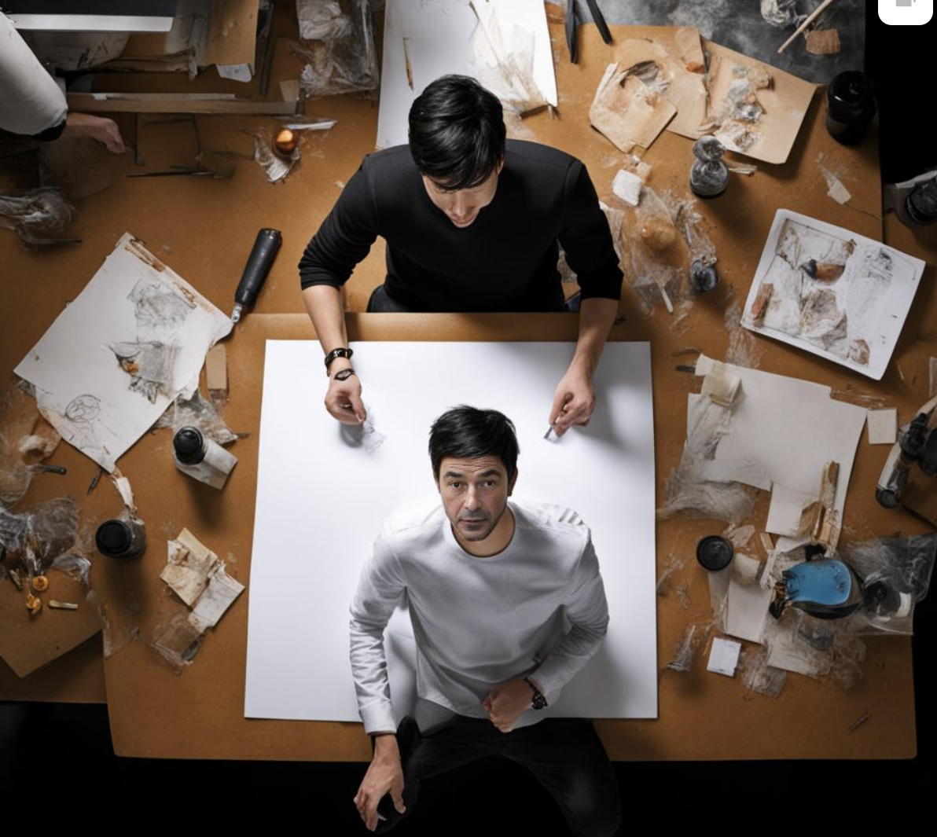
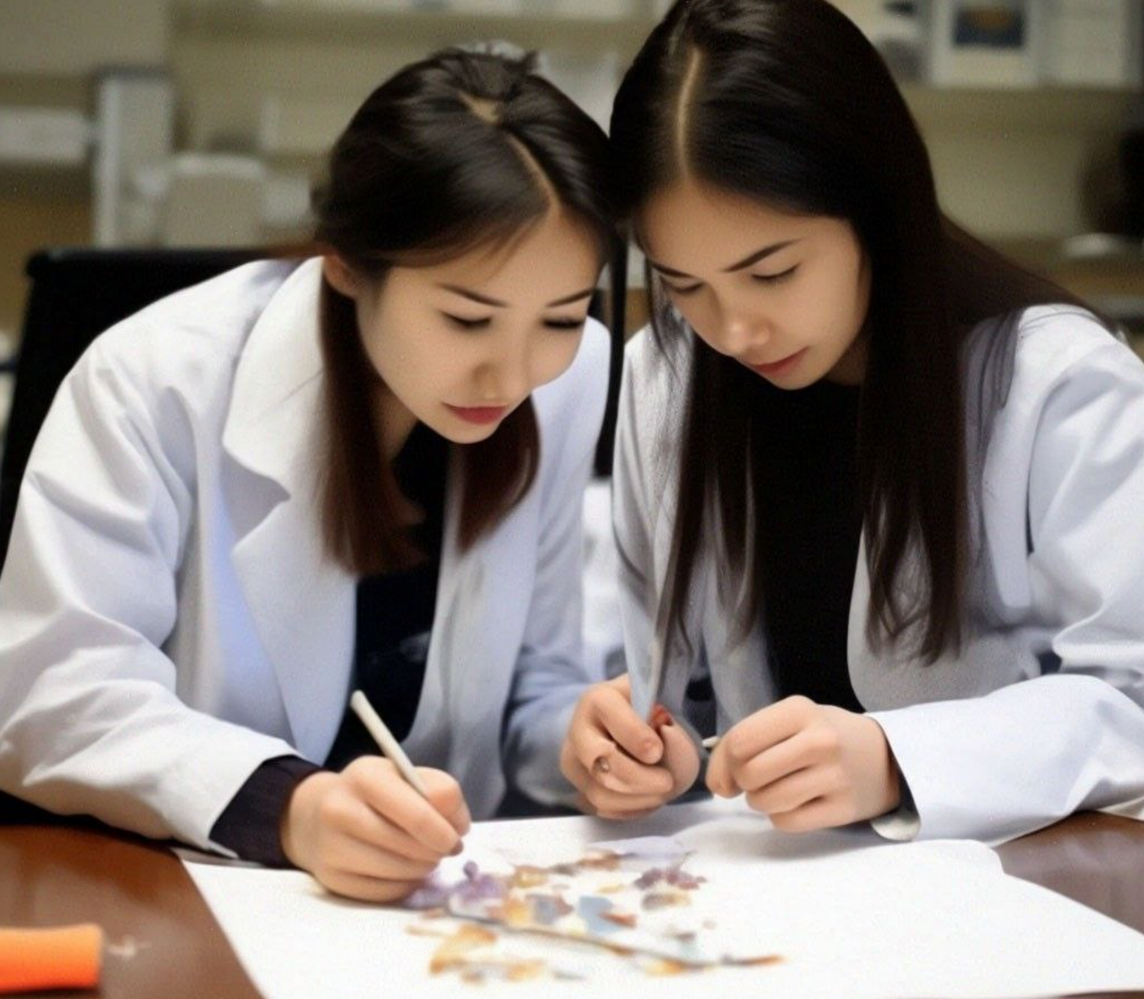
С 11.05 по 28.05 кафедра клинической психологии с курсом и педагогики ПО проводит для студентов Конкурс «Просветительской и профилактической работы врача»
ТРАДИЦИОННО
Работа
в мини-
проекте

Slide 2
Выполните творческое задание в группах:
Разработайте просветительскую или профилактическую программу в виде:
1) Видеоролика
или
2) Постера (плаката)
или
3) Буклета
или 4) Профилактического (оздоровительного занятия), Проекта (школы пациента)
нозологическая форма не важна, на ваш выбор

Slide 3
Критерии оценки презентаций на выступлении с докладом – (к просветительскому занятию, или школе пациента:
1. Содержание: ясность, глубина и актуальность представленной информации.
2. Организация: структура, связность и логический ход презентации.
3. Передача информации: уверенность, энтузиазм и вовлеченность аудитории.
4. Визуальные пособия: эффективное использование слайдов, графики и других визуальных элементов для улучшения презентации.
5. Взаимодействие: способность отвечать на вопросы, вовлекать аудиторию и проводить обсуждение.
6. Управление временем: способность охватить материал в рамках выделенного времени.
7. Оригинальность: уникальность и инновационный подход к теме.
8. Общее впечатление: общее впечатление и эффективность презентации в передаче задуманного сообщения.
ФОРМА ЗАЩИТЫ: Публичное выступление, запись на видео

Slide 4
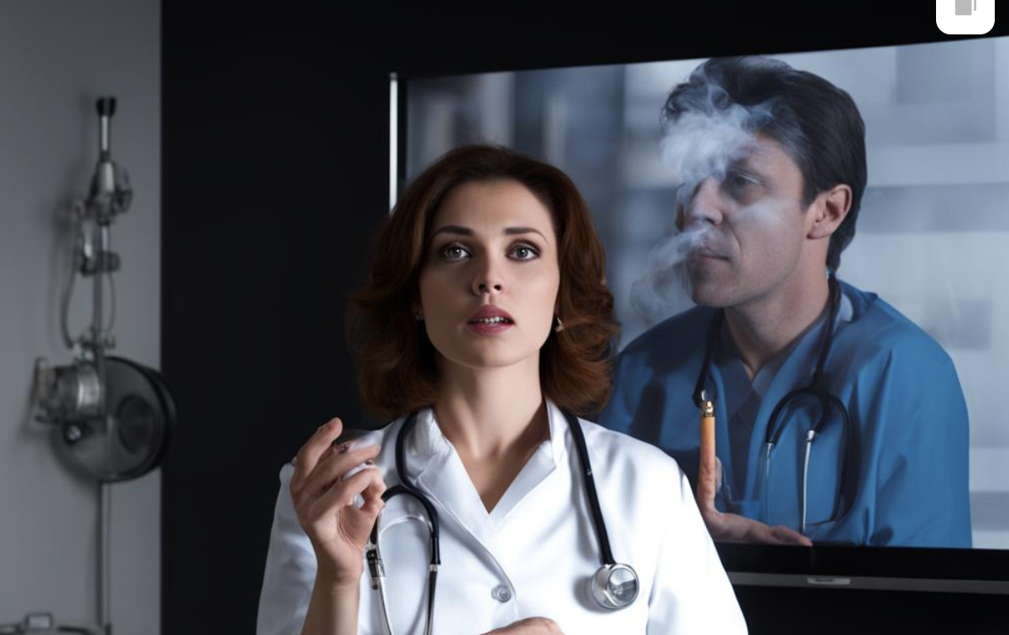
Критерии оценки Профилактического Видео – ролика
Хронометраж:
Длительность видеоролика не превышает 2 минуты.
Информация и идеи изложены сжато и ясно, без лишних деталей, которые могли бы увеличить продолжительность видео.
Дизайн и визуальное оформление:
Дизайн видеоролика соответствует и поддерживает его содержание; цветовая схема, шрифты, графика и использование изображений способствуют лучшему восприятию информации.
Визуальные эффекты не отвлекают от основного сообщения и уместны в контексте рассматриваемой темы.
Содержательность:
Видео точно и ясно отражает основные аспекты коммуникативной культуры в работе врача.
Представленные сценарии и примеры демонстрируют практическое применение коммуникативных навыков в медицинской сфере.
Техническое качество:
Видео имеет четкое разрешение, хорошее освещение и качественный звук.
Монтаж видеоролика качественный, без ненужных переходов и резких смен кадра, которые могли бы нарушить плавность повествования.
Задний план не содержит лишних (не нужных) объектов. ­
Креативность и инновационность:
Видеоролик демонстрирует творческий подход к теме
Актерская игра на высоком уровне.
ФОРМА ЗАЩИТЫ: короткая публичная аннотация, запись на видео, демонстрация ролика

Slide 5
Критерии оценки Профилактического Буклета
Буклеты должны представлять собой сложенный в 2-3 раза (на усмотрение автора) лист бумаги формата А4, выполненные на компьютере или «от руки» в цветном варианте. Содержание буклета должно полностью соответствовать теме конкурса.
Обязательным является использование текста и изображений.
Использование фотографий, графиков, рисунков, таблиц и т.п. не должно превышать 30%от общей информации
Критерии оценки:
- содержание буклета полностью соответствует заданной теме;
- информация полностью соответствует особенностям выбранной целевой аудитории;
- информация изложена логично и доступно;
- визуальный ряд соответствует заданной теме;
- оформление буклета эстетично, аккуратно, присутствует единый стиль.
ФОРМА ЗАЩИТЫ: короткая публичная аннотация, демонстрация буклета
 | Содержание - 3 балла | баллы
 | Содержание буклета полностью соответствует заданной теме | 2
 | Информация полностью соответствует особенностям выбранной целевой аудитории | 1
 | Корректность текста - 3 балла
 | Отсутствие орфографических и пунктуационных ошибок | 1
 | Краткость, точность, законченность информации | 1
 | Достоверность информации, подтвержденная источниками | 1
 | Дизайн - 4 балла
 | Разметка буклета и его оформление логичны и отвечают эстетическим требованиям | 1
 | Дизайн не противоречит содержанию | 1
 | Графические объекты привлекательны, соответствуют содержанию, размещены корректно | 1
 | Текст легко читается, фон сочетается с текстом | 1
9-10 баллов – отлично; 7-8 баллов – хорошо; 5-6 баллов - удовлетворительно

Slide 6
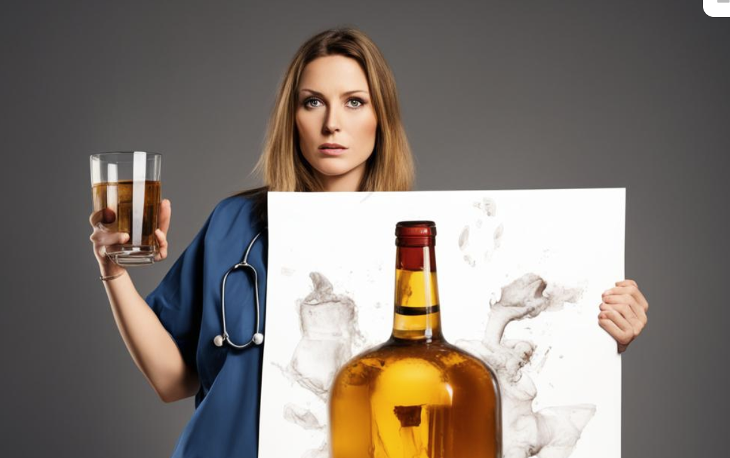
Критерии оценки профилактического плаката, формат более А2
К участию в Конкурсе принимаются плакаты, выполненные в форме социальной рекламы, направленной на конкретную целевую аудиторию коротким оригинальным сюжетом,
побуждающим зрителей вести
здоровый образ жизни,
отказаться от вредных привычек. профилактику заболеваний,
или направленные на управление стрессом и его составляющие.
Плакат должен быть информативным, эмоциональным и достаточно ярким.
Критерии оценки:
- соответствие содержания заявленной теме;
- социальная значимость плаката;
- аргументированность и глубина раскрытия содержания;
- выразительность средств подачи (художественные достоинства сюжета);
- соответствие жанровым критериям.
Предусмотрена бальная система оценки.
Максимальное количество баллов по каждому критерию – 5.
Каждый член жюри оценивает конкурсную работу по каждому критерию оценки.
Полученные баллы суммируются.
КРИТЕРИИ ОЦЕНКИ:
- соответствие содержания заявленной теме;
- социальная значимость плаката;
- аргументированность и глубина раскрытия содержания;
- выразительность средств подачи (художественные достоинства сюжета);
- соответствие жанровым критериям.
ФОРМА ЗАЩИТЫ: короткая публичная аннотация, демонстрация Плаката
Х

Slide 7
Просветительская программа в виде видеоролика:
1) Видеоролик - это короткий фильм, длительностью от 15-20 сек. до 2-3 мин.
2) Выполняем в группах от 3 до 4 человек.
Примеры можно посмотреть по ссылке:
https://rutube.ru/tags/video/2332/
https://drive.google.com/file/d/1axhxcyJ57sr2micj4y-RoK5U5MmihIF1/view?usp=share_link

Slide 8
Или просветительская программа в виде постера (плаката):
1) Постер (плакат) - это художественно-иллюстративное листовое издание, содержащее в наглядно-компактном виде информацию рекламного, агитационно-пропагандистского, инструктивно-методического, учебного и другого характера.
2) Создайте объемный (3D) плакат (по возможности используйте зрительные, тактильные (вкусовые, звуковые) каналы восприятия информации)
3) Выполняем в паре (2 человека).

Slide 9
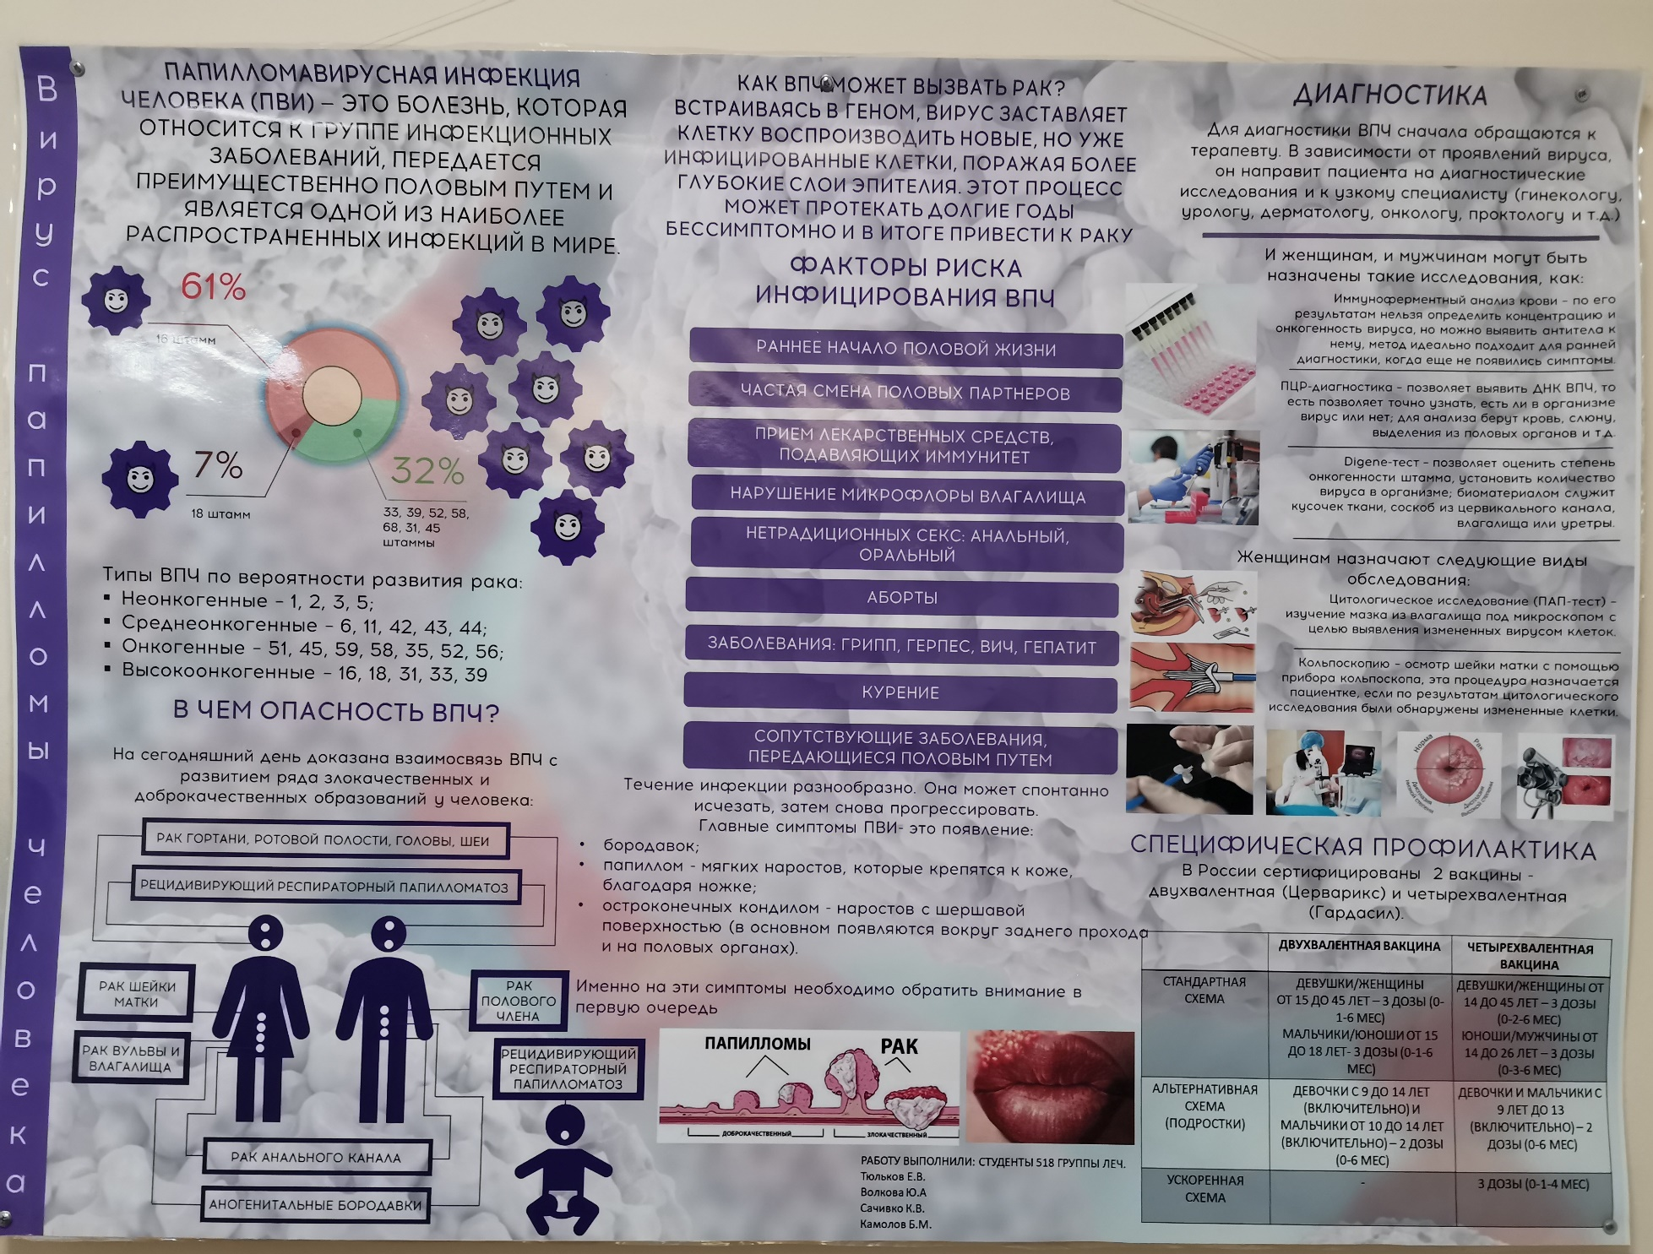
Пример Плаката

Slide 10
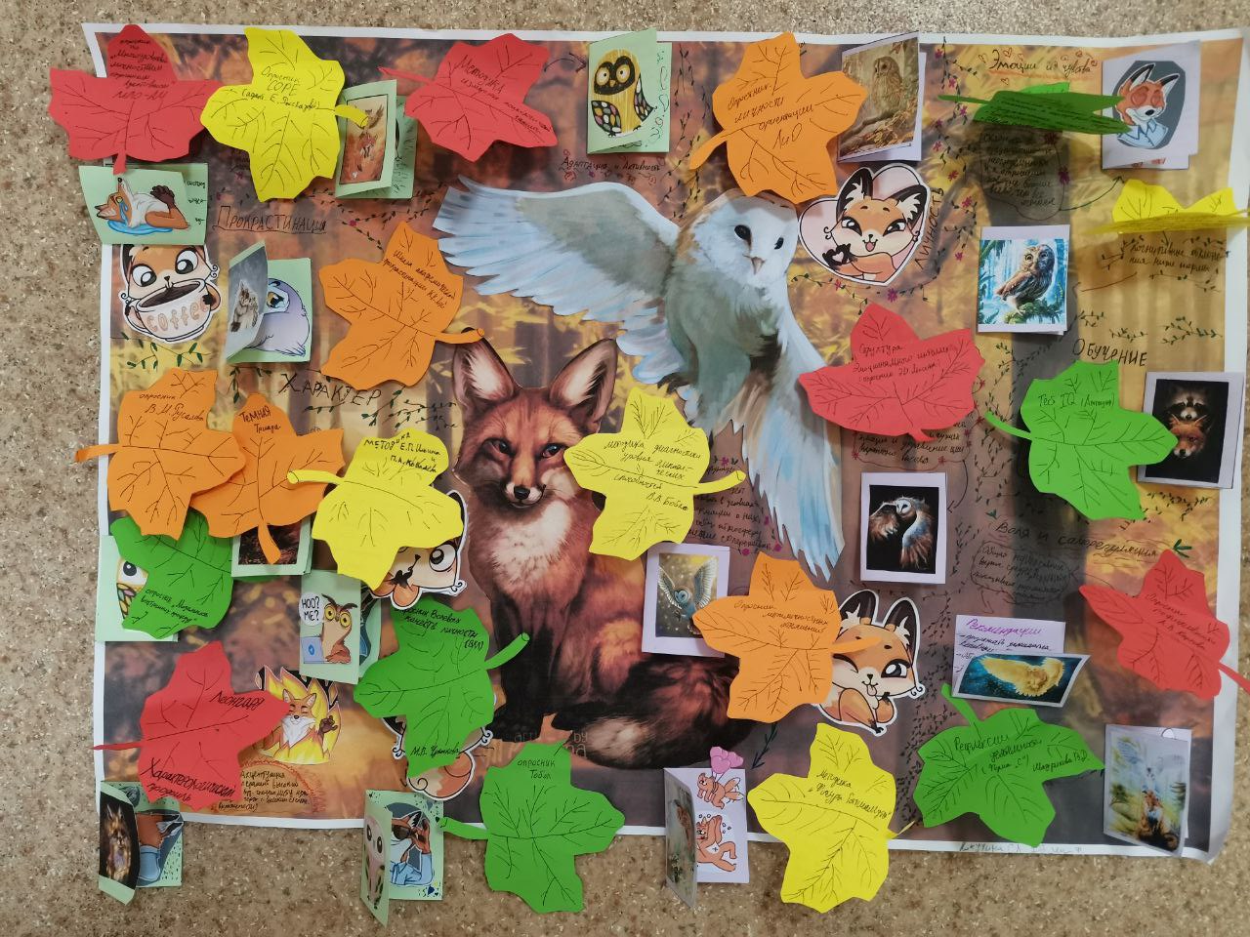
Пример Плаката объемного

Slide 11
Или просветительская программа в виде буклета (памятки):
1) Буклет - лист бумаги, имеющий одно или несколько сложений. Информация, представленная в нем, носит в основном рекламный и просветительский характер.
2) Выполняем в паре (2 человека).
3) Тираж от 2 до 10 экземпляров (можно ч/б или в цвете).
Примеры по ссылке:
http://ocmp.belzdrav.ru/personal/tipografia.php?SECTION_ID=8659

Slide 13
Пример буклета

Slide 14
Выполненные работы следует сопроводить презентацией на 5-7 минут
О чем говорить в презентации?
1. Обозначить актуальность выбранной темы профилактической программы;
Определить цель профилактики (цель – что в итоге должно произойти? (ожидаемый результат));
2. Определить аудиторию, на которую рассчитана ваш просветительский продукт (студенты, подростки, пожилые люди и т.д.) и кратко охарактеризовать их.
3. Обзор информации по вашей теме в интернете (кратко 3-5 источников).
4. О создании профилактической программы в форме видеоролика, постера (плаката) или буклета (показ).
5. Обязательно, указать список авторов рабочей группы.

Slide 15
Пример:

Slide 16
Варианты тем (для тех кто сам не может придумать):
Профилактика стресса.
Профилактика ЗОЖ.
Профилактика Ожирения.
Профилактика ЗПП для подростков.
Профилактика любого заболевания (свободный выбор).
Профилактика онкологии.
Профилактика распространения ВИЧ-инфекции и СПИДа.
Профилактика курения вейпов.
Профилактика алкоголизма.
Занятие в школе для диабетиков. занятие в школе для гипертоников.
В идеале - Тема профилактики, которая интересна Вам (свободный выбор).

Slide 17
PS:
Мне очень хотелось, чтобы вы творили и создавали.
Будьте интересными!
Желаю удачи и полета творческой мысли в выполнении задания!
Удивите себя!

